Slide 1
Kubernetes 從入門到放棄
Ian / 陳毅

Slide 2
目標
認識 Kubernetes
能夠管理 Kubernetes 上的服務
當發生錯誤時，有初步排除的能力

Slide 3
大綱
什麼是 Kubernetes？
Kubernetes 架構
Kubernetes 核心物件
Kubernetes 網路概念
帶有狀態的部署
在 Pod 中實現多網路環境
常見的問題與除錯

Slide 4
什麼是 Kubernetes？
文件上：Container Orchestrator
開發者：就是一堆 Container
DevOps：麻煩的製造者
白話文：Kubernetes（K8s）會盡可能的滿足使用者的意圖（App 跑在哪、App 怎麼樣算活著、App 的儲存空間、App 的網路、App 要怎麼找到其他 App、App 的組態以及機敏資訊）

Slide 5
什麼是 Kubernetes？
那麼，Kubernetes 怎麼滿足使用者的意圖呢？
命令式：一個口令一個動作（例如：grep、cat、ls）
意圖式：我給你一個理想跟期望狀態，你幫我達到
為了滿足使用者的意圖，K8s 本身會有多個 controller 關注使用者的期望和目前的狀態，並且根據狀態來決定接下來該怎麼做。

Slide 6
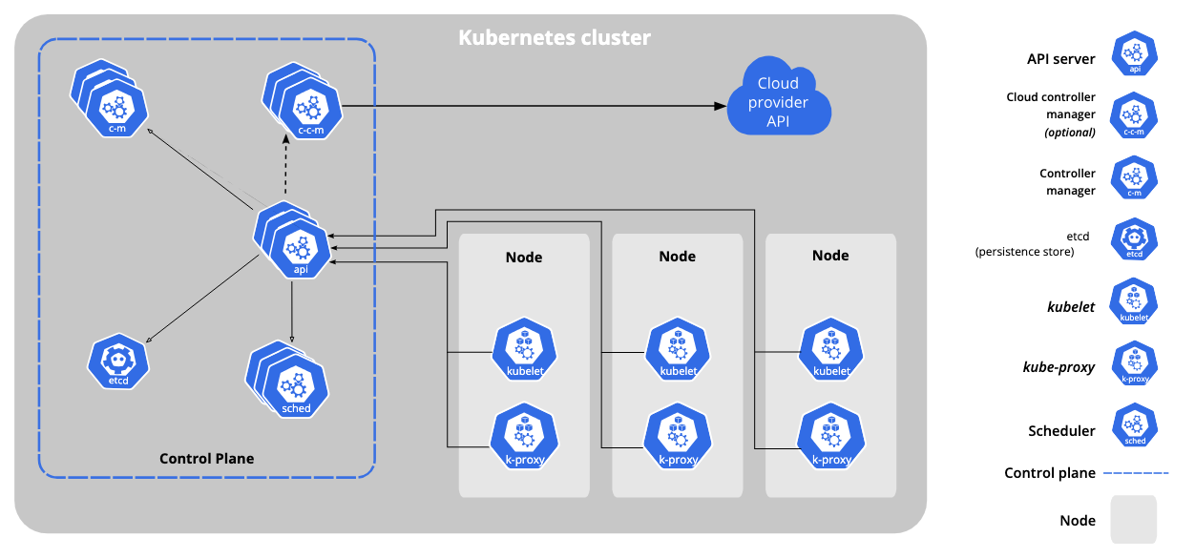
Kubernetes 架構
了解意圖式的核心概念後，再回頭看 K8s 的架構，一切都明朗了（？）
Notes:
Scheduler 為 pod 選擇一個最佳的 node
Kubelet 負責處理 api server 傳來的 pod spec，與 cri、cni、csi 協調把 pod 生出來
Kube proxy 負責管理 pod 的網路能力，我要用 iptables 還是 ipvs 讓叢集內外部的網路能夠流通

Slide 7
Kubernetes 架構
現在，我們知道 K8s 為了達到 intent driven 實作了很多的 controller、API server 以及 scheduler 試圖達成使用者的要求。
那麼，該如何告訴 K8s 我們的意圖呢？

Slide 8
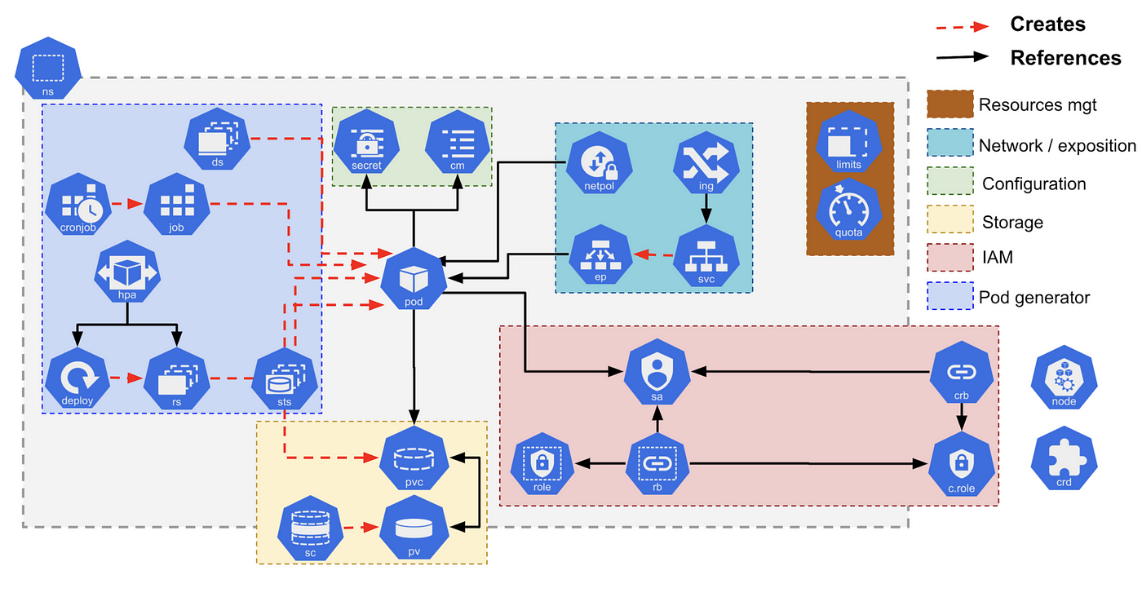
Kubernetes 核心物件
Ref: https://medium.com/@Devadiitya/understanding-kubernetes-resources-a-comprehensive-guide-9f580e01b364

Slide 9
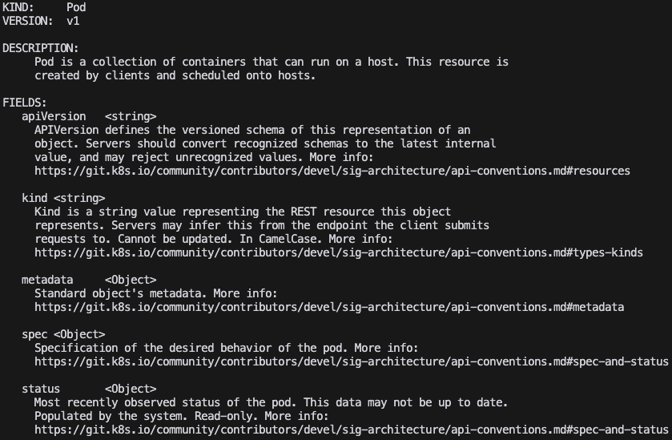
Kubernetes 核心物件 – Pod
Pod 是 Container(s) 的集合
Init container
應用程式…
K8s API server 能夠讀懂 Spec $ kubectl explain pod
意圖會儲存到 etcd，再由 controller 滿足 Spec 描述的 狀態。

Slide 10
Kubernetes 核心物件 – Pod
在 Kubernetes 的世界中，最小的運作單位就是 Pod。但單獨使用 Pod Spec 的狀況並不常見，因為僅使用 Pod 較難實現更複雜的部署。因此，我們在學習時更常見到的會是 ReplicaSet、Deployment 等物件。
但是不管物件是 ReplicaSet、Deployment、StatefulSet 還是 DaemonSet，K8s 最後還是會產生相對應的 Pod。
那麼 K8s 要如何對這些物件的狀態進行關聯呢？

Slide 11
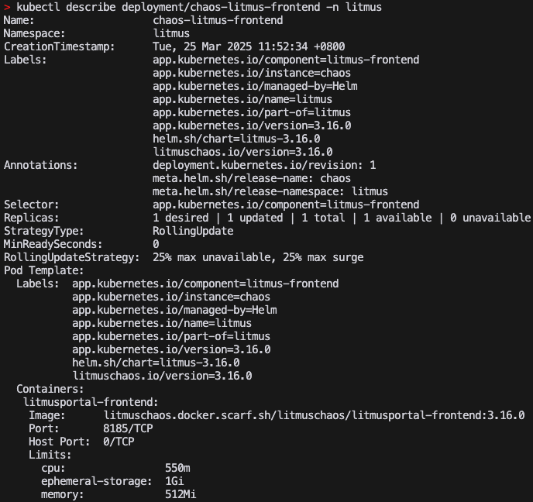
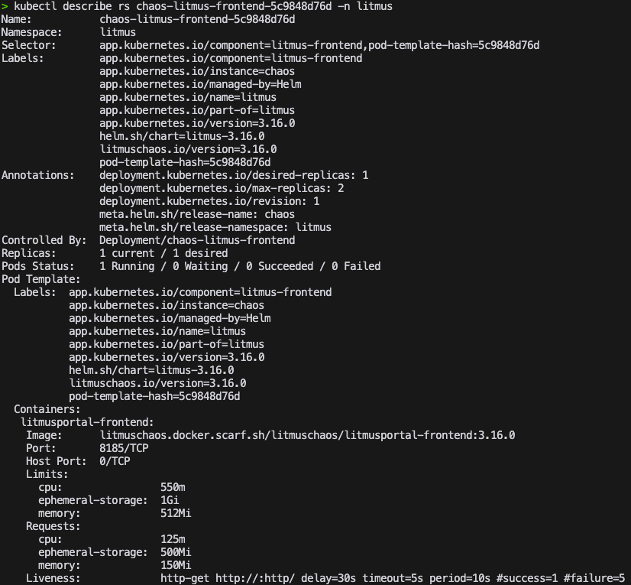
Label & Selector

Slide 12
Label & Selector
工作流程：
K8s API server 收到 client（kubectl）提供的 deployment spec
Controller 根據其意圖，嘗試建立對應的 ReplicaSet
ReplicaSet 物件被建立，Controller 根據意圖建立 Pod
Pod 被建立，API Server 會根據 probe(s) 判斷 Pod 的狀態
Controller 藉由 Label 與 Selector 來關注 Pod 的數量是否符合 ReplicaSet 的期望

Slide 13
實驗（一）：建立 Deployment
請使用命令 $ kubectl apply -f 建立 Deployment 物件。
使用 $ kubectl get all 觀察 deployment/replicaSet/pod。
使用 $ kubectl edit deployment/<deployment_name> 將 replica 數量從 3 改為 1。
使用 $ kubectl get pod 觀察 Pod 數量的變化。

Slide 14
Kubernetes 核心物件 – Deployment
透過實驗（一），我們能夠得知 Deployment 會產出 ReplicaSet，ReplicaSet 會產生 Pod。
但是 Deployment 的用途並不只是為了產生 ReplicaSet，而是用來管理 ReplicaSet 的版本（每個版本對應不一樣的部署）。

Slide 15
Kubernetes 核心物件 – Deployment
Notes:
maxSurge: 1 → 在原有 3 個 Pod 的基礎上，最多可以多一個新的 Pod
maxUnavailable: 1 → 最多只能有 1 個不可用 Pod
如果 maxSurge 與 maxUnavailable 用百分比表示，需乘以 replica 的數量（四捨五入計算）

Slide 16
實驗（二）：滾動式更新應用程式
請使用命令 $ kubectl apply -f 建立 Deployment 物件。
使用 $ kubectl get all 觀察 deployment/replicaSet/pod。
使用 $ kubectl set image deployment/lab2-deployment demo-container=nginx:1.21 更新 image 版本。
使用 $ kubectl rollout status deployment/lab2-deployment 觀察 rollout 的狀態。
使用 $ kubectl get rs 觀察 ReplicaSet 數量的變化。
Notes:
kubectl rollout undo deployment/lab2-deployment 可以回滾 deployment

Slide 17
Kubernetes 網路概念
CNI（Container Network Interface）是一個通用介面，並非專屬於 Kubernetes。
Kubernetes 的網路能力是由 CNI plugin 給予的。
以 Microk8s 來說，預設的 CNI plugin 是 Calico，所以我們能夠在主機上找到 Calico 的組態設定。

Slide 18
Kubernetes 網路概念
K8s 的網路可以分成東西向和南北向：
東西向：封包的兩端都在 Cluster 內
Pod 與 Service
Pod 與 Pod
Pod 與 Node
東西向可再分為同節點與跨節點的案例
南北向：封包的另一端為 Cluster 外部

Slide 19
Kubernetes 網路概念 – Service
CNI 賦予 Pod(s) 網路能力，K8s 仍需要一個機制幫助 Pod 進行內外部的通訊。
於是，Service 物件出現了：
Cluster IP
NodePort
Headless
ExternalName
LoadBalancer（需要依賴外部實作，故本次分享不介紹）

Slide 20
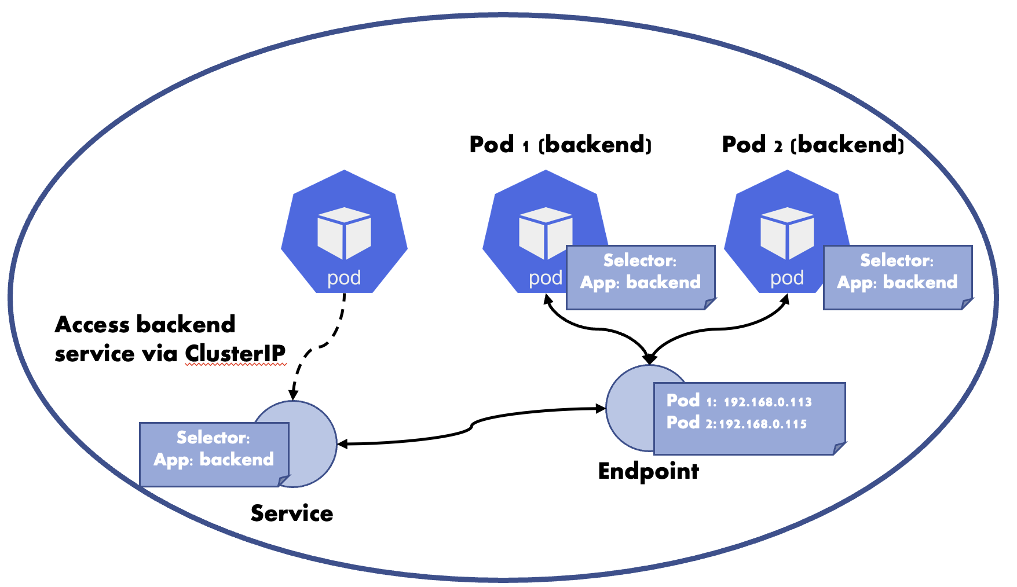
Service 物件（一）Cluster IP
僅內部可用，叢集外部的流量無法存取該 service。
K8s 會為 Service 分配一個 Virtual IP，並且與 Service 後端的 Pod(s) 進行附載平衡。
K8s 會為 Cluster IP 建立 DNS record（由 CoreDNS 負責處理）。
Notes:
當你創建一個 Service 並選擇類型為 ClusterIP 時，Kubernetes 會分配一個 Cluster IP（虛擬 IP）。
這個 IP 透過 kube-proxy 在集群內設定規則，確保對該 IP 的請求會被路由到正確的後端 Pod。
kube-proxy 使用 iptables 或 IPVS 來實現這種負載平衡。

Slide 21
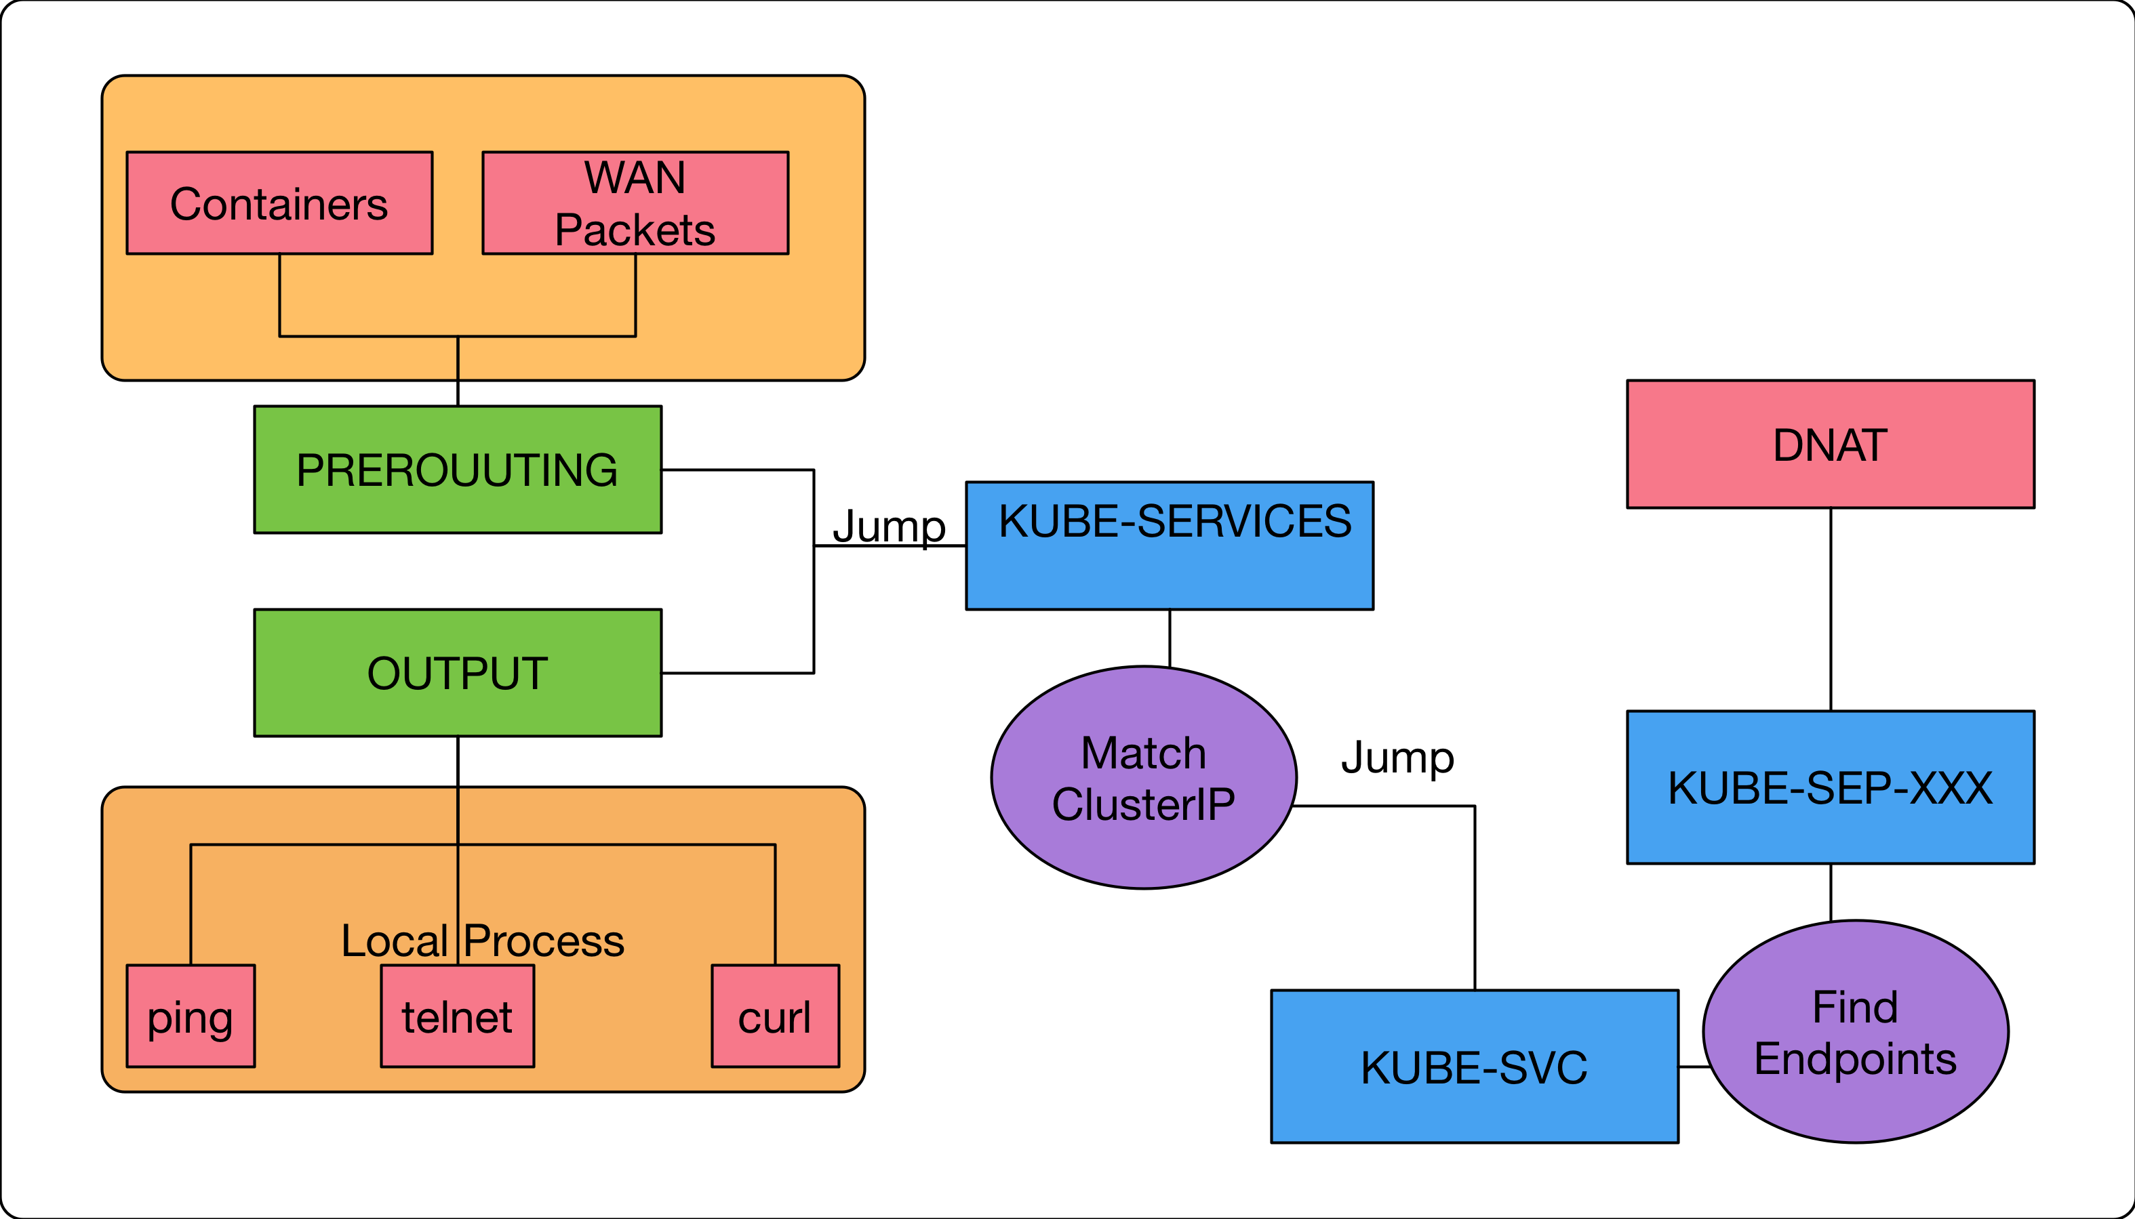
Service 物件（一）Cluster IP
Ref: https://www.hwchiu.com/docs/2018/kubernetes-service-iii
Notes:
當你創建一個 Service 並選擇類型為 ClusterIP 時，Kubernetes 會分配一個 Cluster IP（虛擬 IP）。
這個 IP 透過 kube-proxy 在集群內設定規則，確保對該 IP 的請求會被路由到正確的後端 Pod。
kube-proxy 使用 iptables 或 IPVS 來實現這種負載平衡。

Slide 22
實驗（三）：了解 Cluster IP 實作原理
請參考 https://github.com/ianchen0119/introduction-to-k8s/tree/master/lab3

Slide 23
Service 物件（二）NodePort
讓叢集外部的流量可以直接進到 Pod。
若 kube-proxy 使用 iptables mode，其實作與 cluster ip 的原理相去不遠，主要的差異在：
OUTPUT 和 PREROUTING Chain 會連結到 KUBE-NODEPORTS Chain
KUBE-NODEPORTS 根據 dst port 和 protocol 選擇 KUBE-EXT-XXXXX Chain
KUBE-EXT-XXXXX Chain 有兩大規則
前者做 SNAT 標記
後者用來 match KUBE-SVC-XXXX Chain，最後選擇ㄧ個 endpoint（KUBE-SEP-XXXX）做 dnat
Notes:
新版的 k8s 可能不會讓 OUTPUT 和 PREROUTING Chain 連結到 KUBE-NODEPORTS Chain，而是讓 KUBE-SERVICES 關聯他。

Slide 24
實驗（四）：部署 K8s Service
為實驗二部署的 nginx server 分別新增 Cluster IP 與 NodePort 類型的 Service。
https://github.com/ianchen0119/introduction-to-k8s/tree/master/lab4
使用 curl 透過 Cluster IP 與 NodePort 存取 nginx 服務

Slide 25
Service 物件（三）Headless
官網提到“Sometimes you don't need load-balancing and a single Service IP.”
與 Cluster IP 相同，僅叢集內可見。
與 Cluster IP 不同的是，K8s 並不會為 Headless Service 建立 Virtual IP，而是為匹配的 Pod 分別建立對應的 DNS record。
適合用於一些需要自行處理負載分流的場景。

Slide 26
實驗（五）：部署 headless service
為實驗二部署的 nginx server 分別新增 Headless 類型的 Service。
https://github.com/ianchen0119/introduction-to-k8s/tree/master/lab5
使用 nslookup 觀察輸出，看看結果是否與 replica(s) 的 IP 相符？

Slide 27
Service 物件（四）ExternalName
僅叢集內部可見。
沒有 Virtual IP、沒有 endpoint。
讓叢集內部的服務可以存取叢集外的服務：
常見在 legacy system migration 的場景，如果有一些肥大的 component 暫時沒辦法使用 K8s 管理，可以先用 ExternalName Service 讓已經搬遷的服務透過 k8s svc

Slide 28
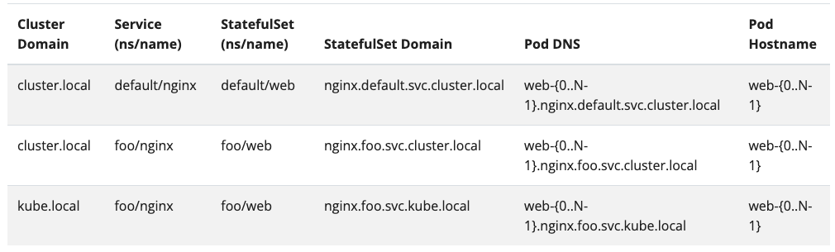
帶有狀態的部署
K8s 提供 StatefulSet 物件，讓使用者管理有狀態需求的 Pod 物件：
具有唯一的 network identifier（需要配合 headless service）
具有長久儲存機制（需要配合 PVC 與 PV）
有序的部署、擴展、滾動更新

Slide 29
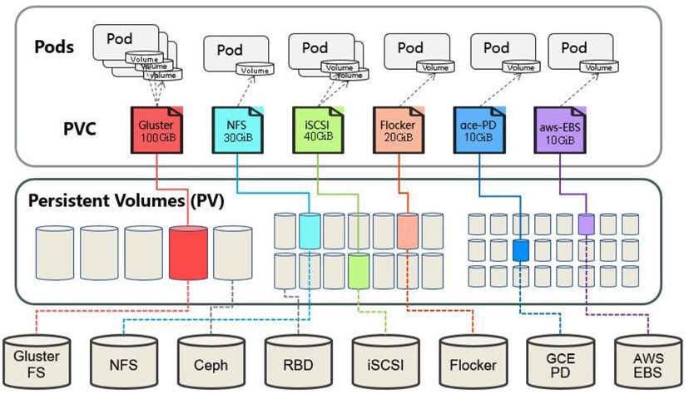
帶有狀態的部署
PV（Persistent Volume）關聯實際的儲存裝置或服務
PVC（PersistentVolumeClaim）描述對應的 PV 以及要求的容量
參考：https://github.com/techiescamp/kubernetes-mongodb
Notes:
如果 pvc 使用的 storage class 具有對應的 provisioner，provisioner 會在 pv 不存在的情況下為 pvc 建立 pv。

Slide 30
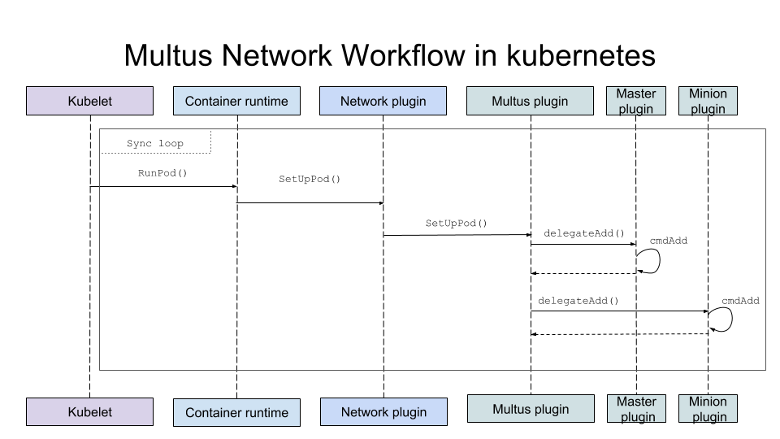
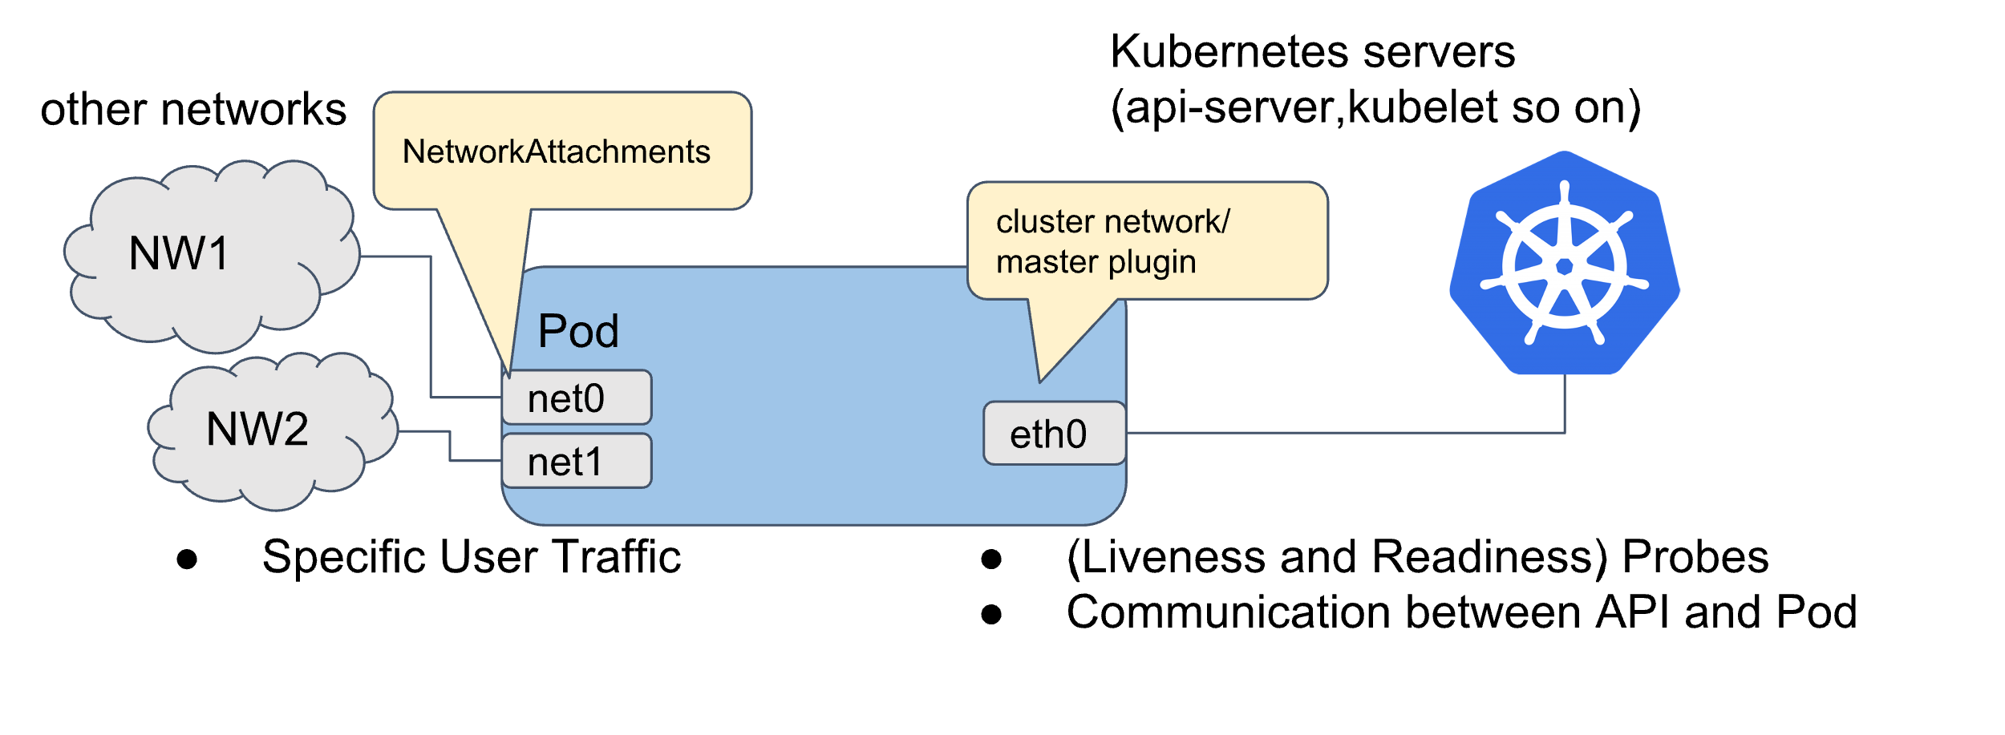
在 Pod 實現多網路環境
依賴 Multus CNI Plugin，原理是用一個 Daemon 將 nad（network-attachment-definition）以及待建立 pod 的 annotation 關聯，為 Pod 委託背後的 plugin 建立對應的網路介面。
https://github.com/k8snetworkplumbingwg/multus-cni/tree/master/deployments

Slide 31
RECAP：Kubernetes 核心物件
Ref: https://medium.com/@Devadiitya/understanding-kubernetes-resources-a-comprehensive-guide-9f580e01b364

Slide 32
常見問題與除錯
K8s 有 namespace 的概念，不同 namespace 的物件會被隔離開來：
使用 $ kubectl create ns <NEW_NS_NAME> 能夠建立全新的 ns
使用 $ kubectl get pod –n <NEW_NS_NAME> 可以觀察指定 ns 下的 pod
K8s 內部服務會放在 kube-system namespace
除了 node，萬事出問題先用 $ kubectl describe
如果 Pod 有用到 pv 且無法啟動，先去檢查 storage provider
Storage provider 起不來，先看 networking

Slide 33
常見問題與除錯
Microk8s 壞掉時最快的解決方式：重裝
重裝解決不了時 or 不方便重裝，檢查：
Iptable rules（詳見備忘錄）
snap.microk8s.daemon-apiserver-kicker.service
snap.microk8s.daemon-cluster-agent.service
snap.microk8s.daemon-containerd.service
snap.microk8s.daemon-k8s-dqlite.service
snap.microk8s.daemon-kubelite.service
Notes:
sudo iptables -D INPUT -j REJECT --reject-with icmp-host-prohibited sudo iptables -D FORWARD -j REJECT --reject-with icmp-host-prohibited

